Slide 2
Sinteza problemelor
Transport public: ineficient, dotări deficitare, atractivitate pe trend descrescător (reducere a numărului de călătorii)
Transport rutier: fluență deficitară, accesibilitate redusă, lipsă rute de ocolire, impact negativ asupra zonelor locuite
Rețea stradală: capacitate de circulație limitată, accesibilitate redusă datorată mai ales obstacolelor naturale (râul Someș)
Transport durabil (velo, pietonal): lipsă infrastructură dedicată, grad scăzut de siguranță
Securitate și siguranță: rate de incidență ridicată a accidentelor, lipsă sistem monitorizare video
Parcări: deficit ridicat, lipsă sisteme de informare
Intermodalitate: lipsă facilități dedicate

Slide 3
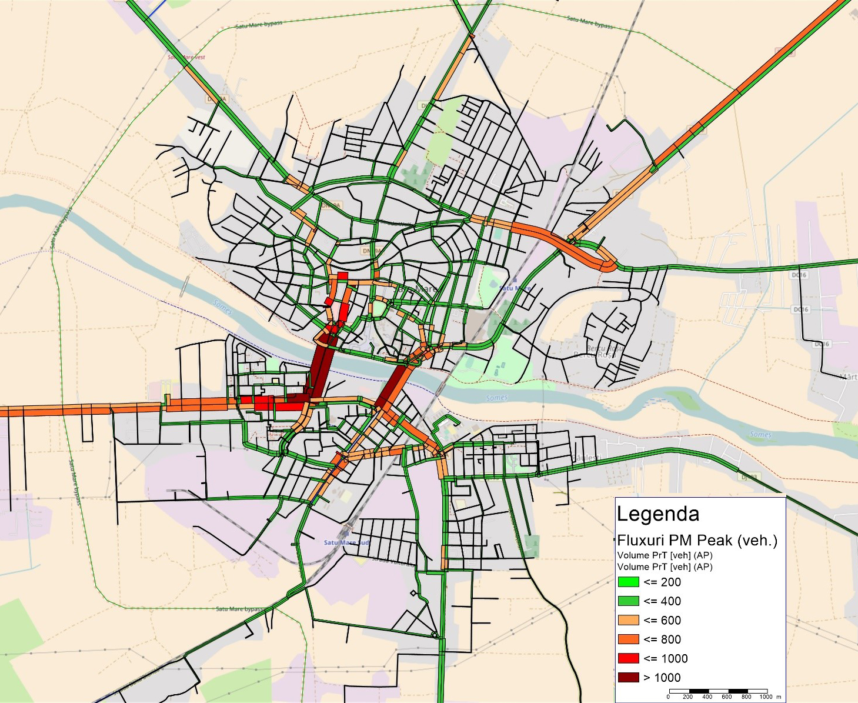
Intensitatea traficului

Slide 4
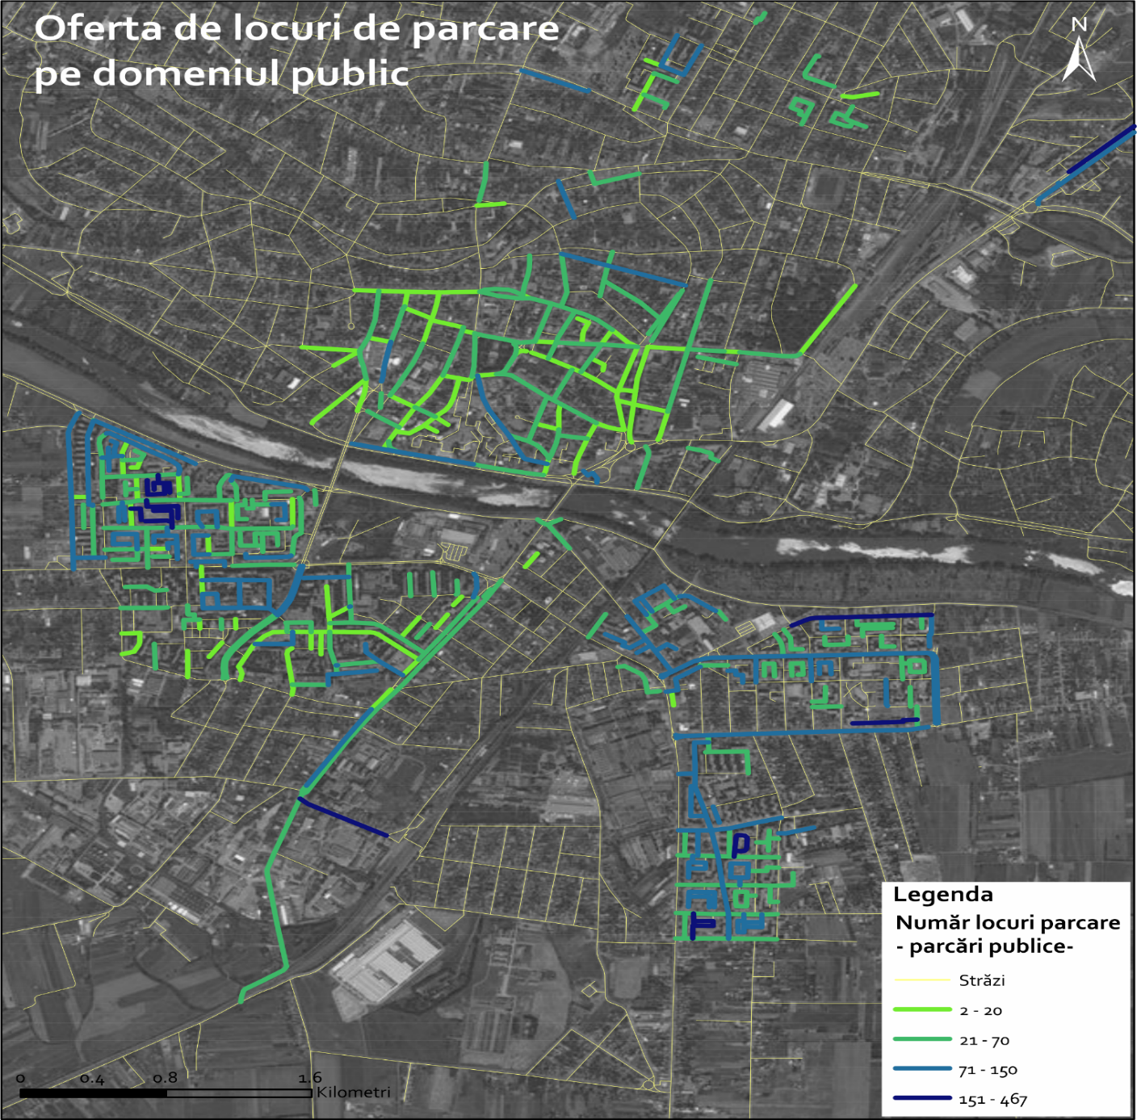
Intensitatea traficului

Slide 5
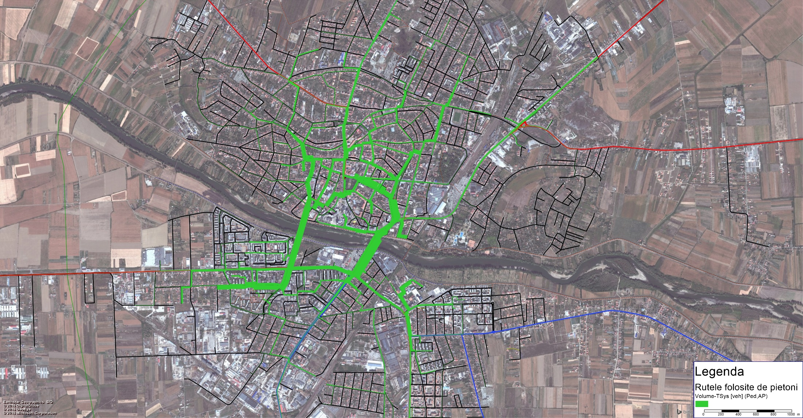
Fluxuri pietonale

Slide 6
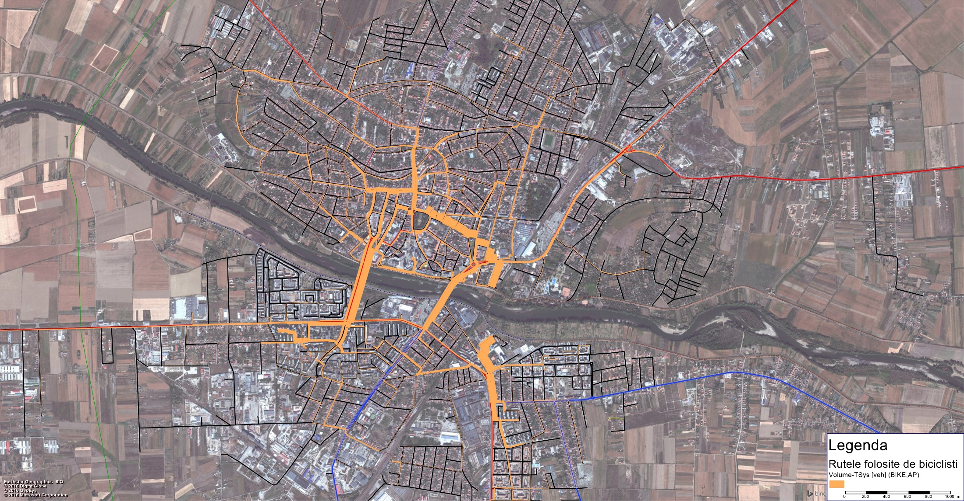
Tipare de călătorie velo

Slide 7
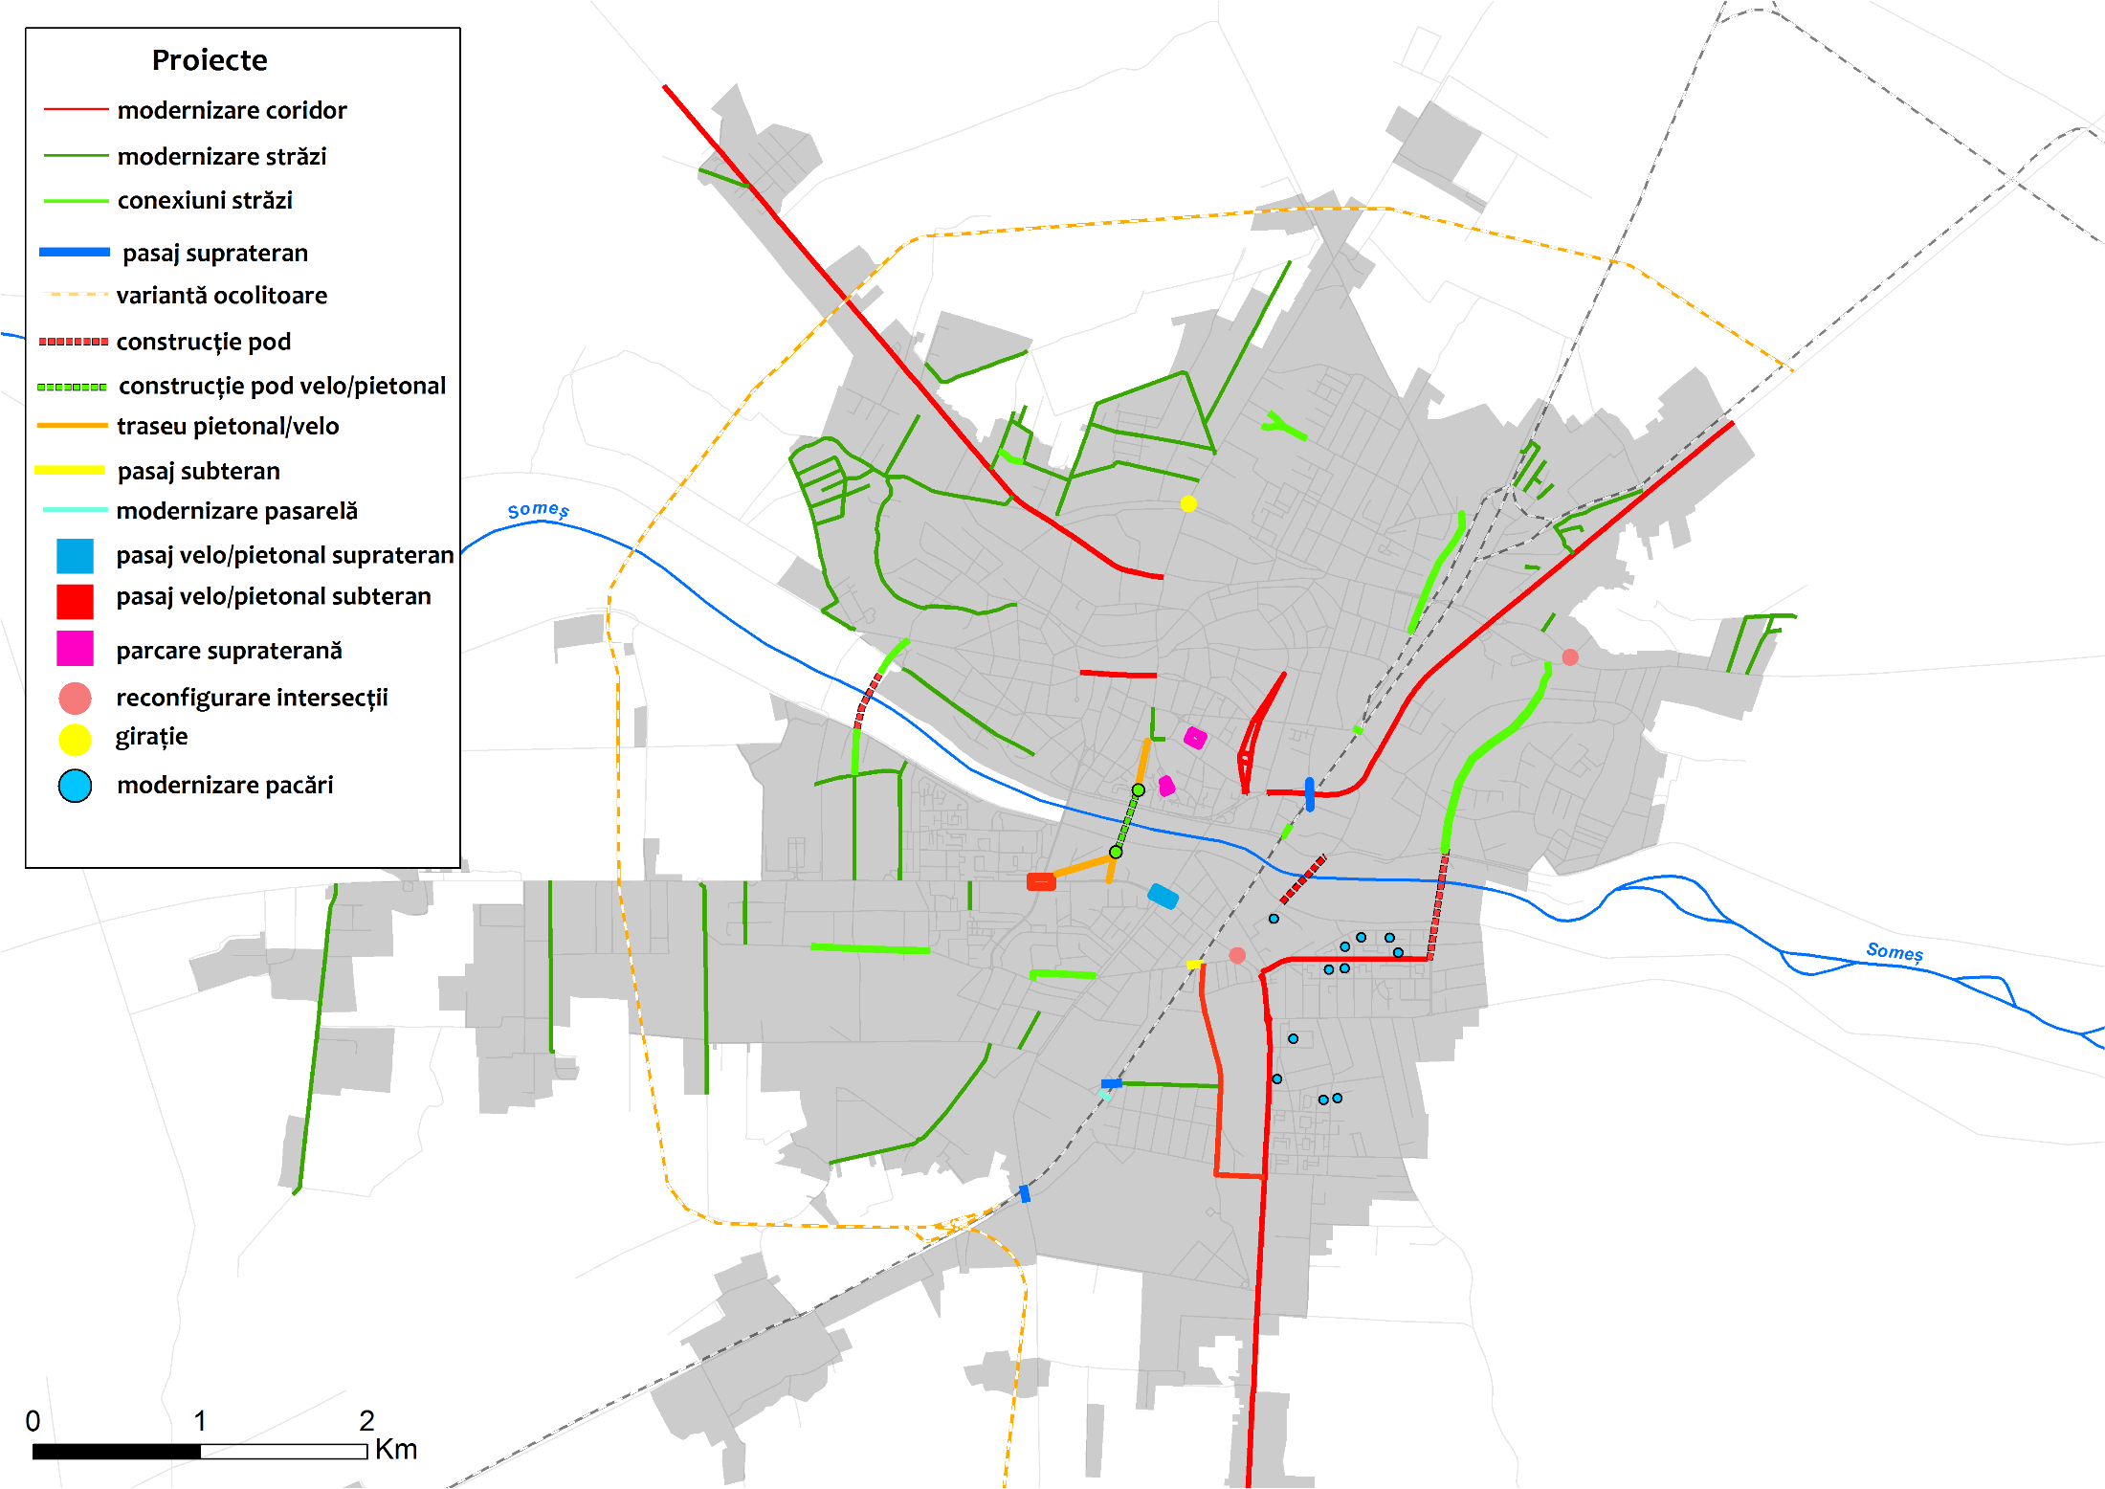
Cost total intervenții identificate: 168,5 mil Euro

Slide 8
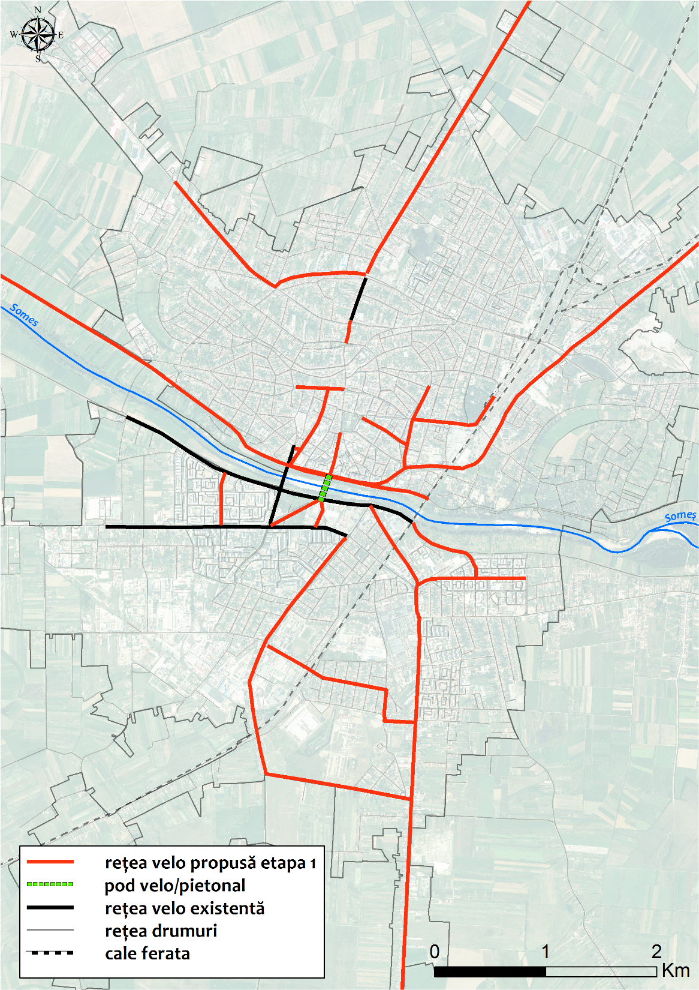
Velo – Etapa I 2017-2023
SM10 | Modernizare coridor Lucian Blaga
SM11 | Modernizare coridor Closca - Dorobanti
SM12 | Modernizare coridor Aurel Vlaicu - Bd. Unirii
SM13 | Modernizare coridor Independentei
SM14 | Modernizare coridor integrat de mobilitate urbana Bd. Iuliu Maniu
SM15 | Modernizare coridor integrat de mobilitate urbana Bd. Vasile Lucaciu
SM16 | Modernizare coridor integrat de mobilitate urbana Bd. Henri Coanda si Drumul Botizului
SM42 | Pista de biciclete pe traseul Aqua Park - zona de agrement Noroieni
SM43 | Pista de biciclete pe coronamentul digului mal drept al râului Someș de la podul de cale ferată până la limita administrativă a Municipilui Satu Mare spre comuna Dara
SM44 | Pista de biciclete în cooperare cu oraşul Ardud, comuna Viile Satu Mare şi comuna Napkor
SM45 | Pista pentru biciclişti str. Bariţiu - str. Gorunului - DJ194A
SM46 | Pista de biciclete pe traseul str.Botizului (limita de intravilan) - Pod Golescu
SM54 | Modernizarea si extinderea traseului pietonal Centrul Nou (Platou si pasaj Coposu) si pod velo si pietonal peste raul Somes
SM56 | Modernizarea Aleii Universului din Micro 16 cu componenta velo
SM57 | Inchiderea pentru mobilitatea privata a laturii vestice și sudice a Pța Libertății
SM61 | Pasaj suprateran velo si pietonal intersectia Closca - Careiului - O.Goga
SM62 | Pasaj subteran pietonal si velo intersectia Crinului
SM63 | Modernizare pasarela pietonala CF Str. Ferastrau pentru pers cu mob redusa

Slide 9
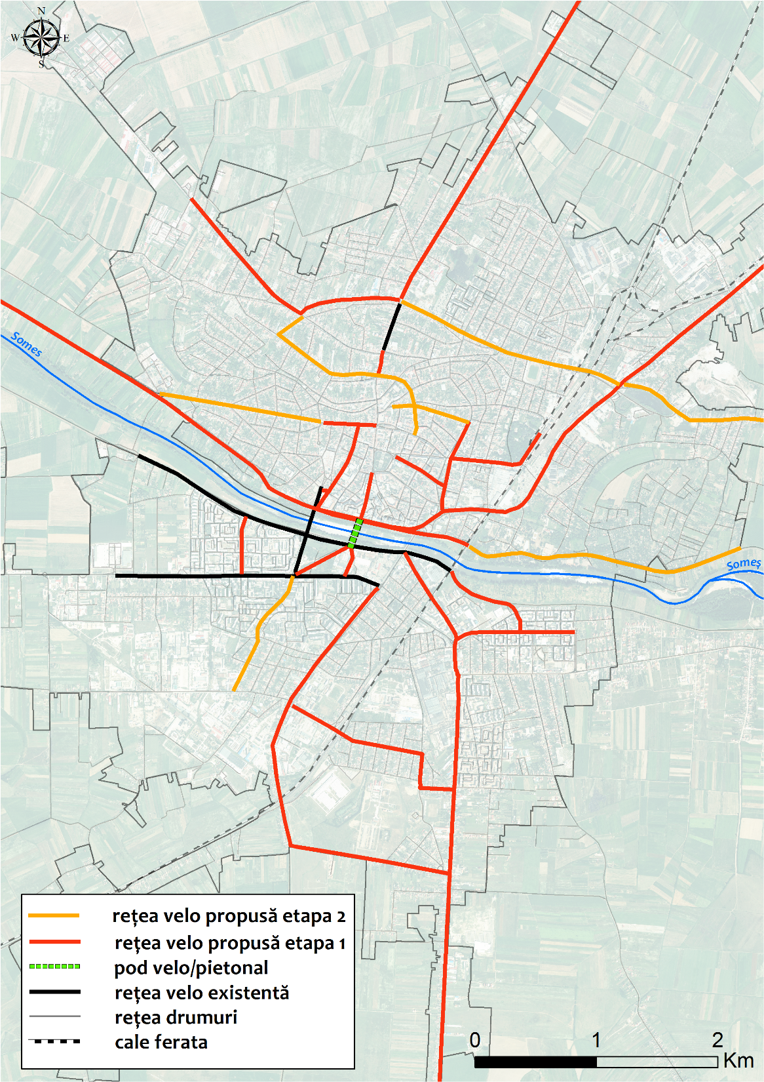
Velo – Etapa II 2023-2030
SM47 | Realizare infrastructura velo str. Odoreului
SM48 | Realizare infrastructura velo str. Porumbeilor - str. Liviu Rebreanu - str. Mileniului
SM49 | Realizare infrastructura velo str. George Coșbuc
SM50 | Realizare infrastructura velo str. Gabriel Georgescu
SM53 | Realizare infrastructura velo Dig Someș mal drept (zona Bercu Roșu)

Slide 10
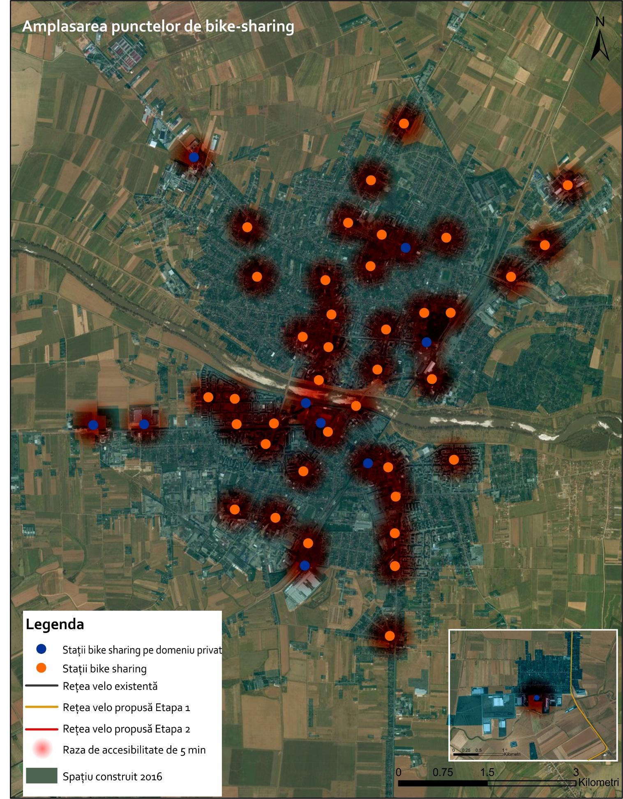
Intensitatea traficului

Slide 11
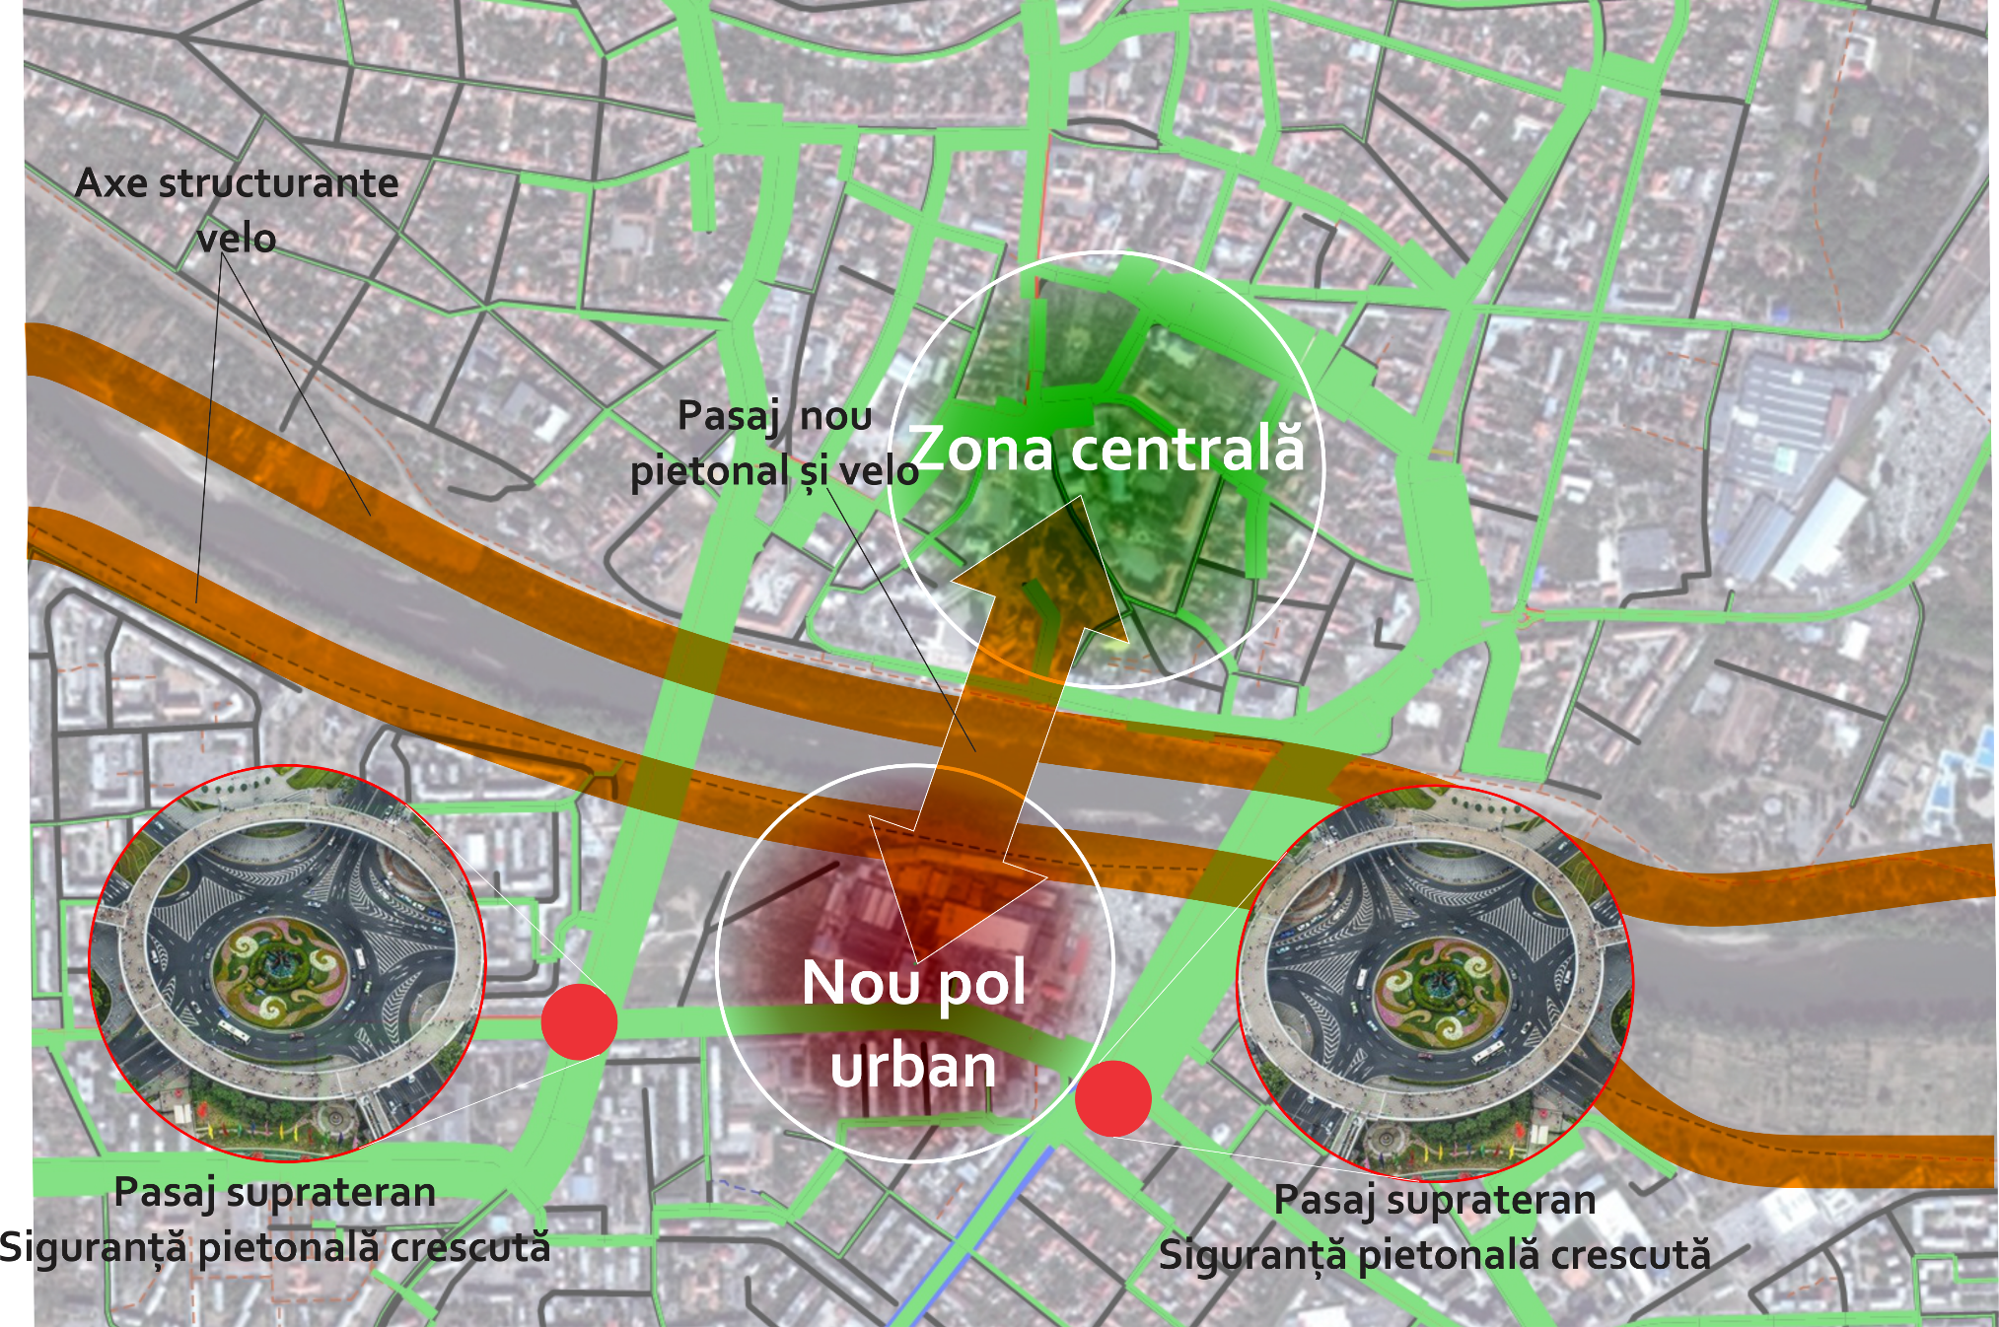
Indicatori de impact la nivel de interventie

Slide 12
Vă mulţumesc pentru atenţie!

